Slide 1
Veilles économiques et technologiques
Yuqiao ZHAO et Xin TANG

Slide 2
PART 1
Veilles économiques

Slide 3
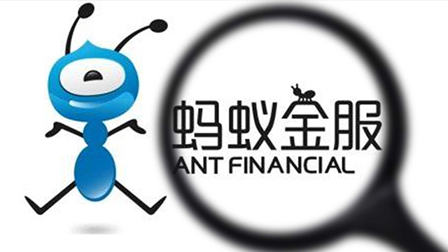
Il est rapporté que les régulateurs chinois des valeurs mobilières enquêtent pour savoir si la cotation d'Ant Group implique des conflits d'intérêts potentiels, et ont donc reporté ce qui aurait pu être le plus grand plan d'inscription au monde.
Un porte-parole d'Ant Group a répondu que: le processus d'inscription d'Ant progresse à Hong Kong et à Shanghai de manière ordonnée. "Nous n'avons pas de calendrier prédéfini, et toute hypothèse sur le calendrier n'a aucune base factuelle."
Ant Group, la société mère d'Alipay, suspend son introduction en bourse
https://new.qq.com/rain/a/20201014A0G07O00

Slide 4
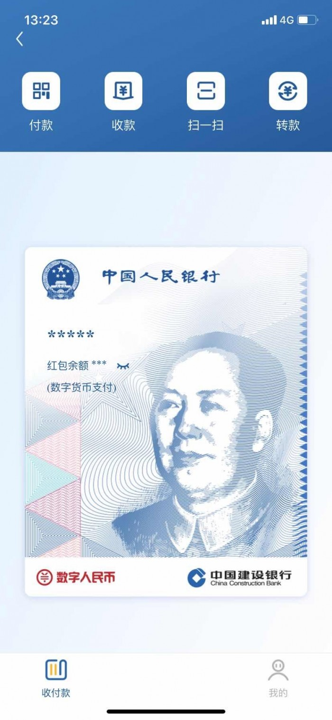
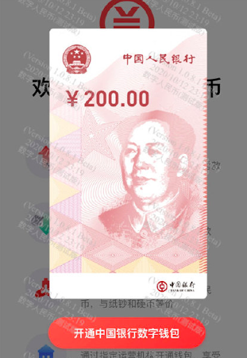
La Banque populaire de Chine teste publiquement la monnaie numérique à Shenzhen
Shenzhen a émis 10 millions de yuans de monnaie numérique de la banque centrale à des particuliers en version bêta publique
La monnaie numérique de la banque centrale n'a pas l'intention de concurrencer les dépôts bancaires
La monnaie numérique de la banque centrale entend remplacer le cash, mais le cash a toujours eu une vitalité tenace.
https://new.qq.com/rain/a/20201014A0GE7M00

Slide 5
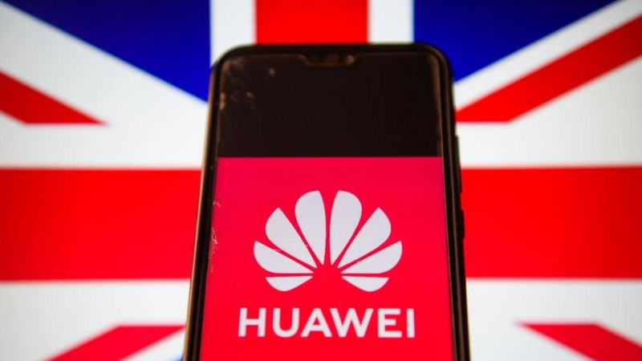
Le Parlement britannique enquête sur le fait que HuaWei a des «preuves claires» de collusion avec le PCC
Les députés britanniques ont déclaré que le gouvernement britannique pourrait avoir besoin d'avancer la date limite pour retirer l'équipement 5G de Huawei du réseau mobile britannique.
Huawei a répondu que le rapport était "basé sur des opinions plutôt que sur des faits et qu'il manquait de crédibilité".
https://www.bbc.com/zhongwen/simp/business-54475633

Slide 6
PART 2
Brèves économiques

Slide 7



l'administration Trump pourrait initier des sanctions contre AVIC
Le boom de la construction en Chine entraîne la flambée des prix mondiaux des métaux
ASML réalise un bénéfice net de 8,7 milliards de RMB
0=)2
01
02
03
04
https://cn.nytimes.com/business/20200928/commodities-metals-prices-china-coronavirus/

Slide 8
PART 3
Veilles technologiques

Slide 9
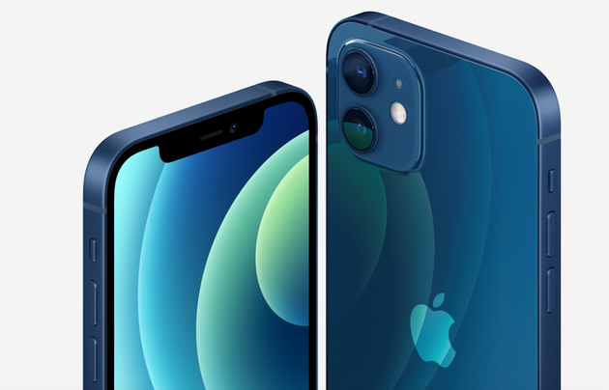
5G
iPhone 12 est optimisé pour le réseau 5G. iPhone 12 dispose d'un mode de données intelligentes.
A14
Le CPU utilise une conception à 6 cœurs.
Le GPU utilise une conception à 4 cœurs.
Il peut gérer jusqu'à 11 billions d'opérations par seconde.
Apple a officiellement lancé iPhone 12
Source: https://finance.sina.com.cn/tech/2020-10-14/doc-iiznezxr5808323.shtml
Notes:
Le 14 octobre, Apple a lancé l'iPhone 12. C'est le premier iPhone qui se connecte le réseaux 5G.L'iPhone 12 est 16% plus léger que iPhone 11. Sa coque utilise un panneau super-céramique, qui est plus forte 4 fois que la précédent.
Et le réseau, Il est optimisé pour le réseau 5G. Il dispose d'un mode de données intelligent. Il déterminera si l'utilisateur a besoin d'un réseau 5G et choisira automatiquement la 4G ou la 5G.Et la puce, A14 est basée sur la technologie de processus 5nm et est également le premier smartphone à utiliser une puce 5nm.
Le CPU utilise 6 cœurs et GPU utilise 4 cœurs. Il peut traiter jusqu'à 11 billions d'opérations par seconde et l'apprentissage automatique est 70% plus élevé que la génération précédente.

Slide 10
Le casque s‘appelle C-Face, il surveille les contours des joues pour convertir les expressions du porteur en émoticônes.
Il est plus simple et plus puissant que les technologies portables existantes.
Le taux de précision de C-Face atteint actuellement 88%.
Les développeurs prévoient de développer une technologie de détection à économie d‘énergie pour renforcement.
L'Université Cornell a développé un casque qui peut suivre les expressions faciales
Source：https://finance.sina.com.cn/tech/2020-10-14/doc-iiznctkc5402159.shtml
Notes:
Le casque peut suivre les expressions faciales du porteur et surveiller les contours des joues pour convertir les expressions du porteur en émoticônes. Par exemple, Vous pouvez exprimer clairement vos émotions sans ouvrir la caméra pendant la vidéo.
Cheng Zhang, auteur de l'article C-Face, a déclaré: «Cet appareil est plus simple et plus puissant que la technologie portable existante. Dans le passé, il était nécessaire d'installer plusieurs capteurs sur le visage, mais ils ne pouvaient reconnaître qu'un ensemble limité d'expressions”
Le casque C-Face dispose de deux caméras sous les oreilles. Lorsque les muscles du visage du porteur sont actifs, ils peuvent reconnaître et enregistrer les modifications du contour des joues.
C-Face peut convertir ces expressions en huit types d'émoticônes et vous pouvez également utiliser votre visage pour contrôler la lecture de la musique.
Les développeurs de C-Face n'ont actuellement testé que 9 participants, mais la précision de la reconnaissance a atteint 88%.
Les développeurs ont constaté que la capacité de la batterie limitait l'effet global de C-Face, ils prévoient de développer une technologie à économie d‘énergie pour renforcement.

Slide 11
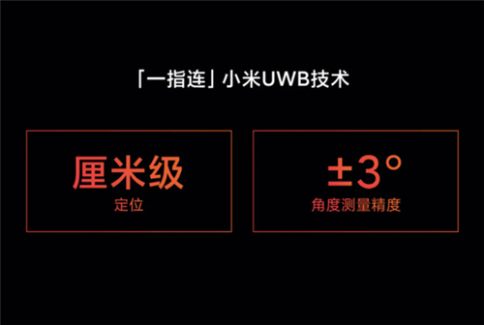
Rapid
La technologie UWB dispose d'une bande passante de 500 MHz pour transmettre des données.
A14
Pratique
positionnement
centimétrique
Moins de 3 degrés
d'erreur
Lorsque vous l‘utilisez, pointez simplement le téléphone mobile équipé de la puce UWB vers l’appareil intelligent. La page d‘opération apparaîtra directement.
Xiaomi lance la technologie UWB, facilitant le contrôle des appareils intelligents
Source：https://finance.sina.com.cn/tech/2020-10-14/doc-iiznctkc5411190.shtml
Notes:
Récemment, Xiaomi a annoncé une nouvelle technologie qui pourrait devenir une nouvelle solution au problème de contrôle de plusieurs appareils intelligents. Xiaomi a nommé cette technologie UWB.
Contrairement aux méthodes traditionnelles, elle est plus rapide et plus pratique.
Elle est appelée Ultra Wide Band. Elle dispose d'une bande passante de 500 MHz pour transmettre des données. Lors de l'utilisation, il vous suffit de pointer le mobile équipé de la puce UWB vers l’appareil intelligente, et la page d'opération apparaîtra directement sans avoir besoin d'un processus de clic compliqué.

Slide 12
PART 4
Brèves technologiques

Slide 13
iPhone en France
OLED télévision
HomePod mini
iPhone 12 pour des raisons d’environnement, ne seront plus équipés en standard d’aptateur secteur et d'EarPods, mais c'est une exception en France.
Poussé par le géant sud-coréen de la télévision LG Electronics, 10 millions de télévisions OLED ont été vendus dans le monde.
HomePod mini est lancé en tant que nouveau haut-parleur intelligent, avec l'assistant vocal intelligent Siri, prenant en charge la technologie UWB et au prix de 99 $
Source:https://finance.sina.com.cn/tech/2020-10-14/doc-iiznezxr5826496.shtml
Notes:
iPhone 12 pour la protection de l'environnement et d'autres facteurs, l'adaptateur secteur et les Lightning EarPods ne seront plus équipés en standard. Mais en France c’est une exception.
À la fin du mois de septembre, les expéditions mondiales de télévisions OLED dépassent les 10 millions d'unités depuis LG Electronics a lancé son premier télévision OLED en 2013.
HomePod mini est lancé en tant que nouveau haut-parleur intelligent, avec l'assistant vocal intelligent Siri, prenant en charge la technologie UWB et au prix de 99 $

Slide 14
Merci de votre attention

